Slide 1
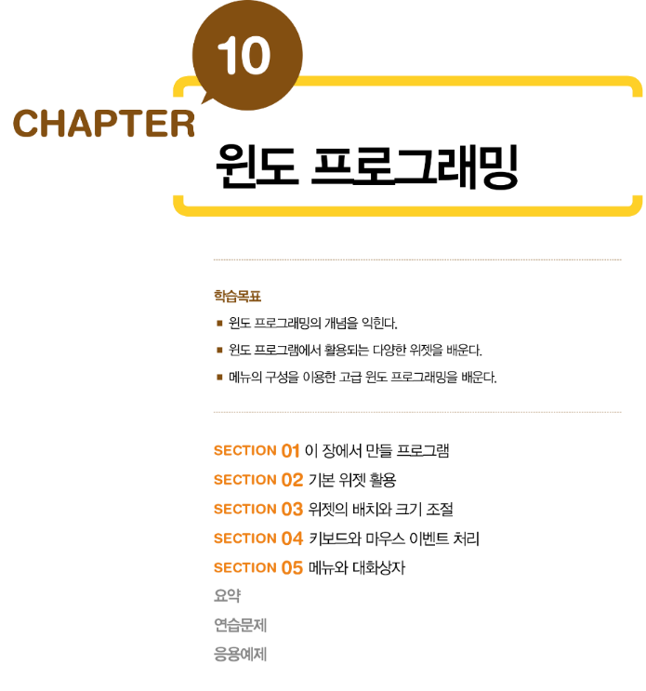
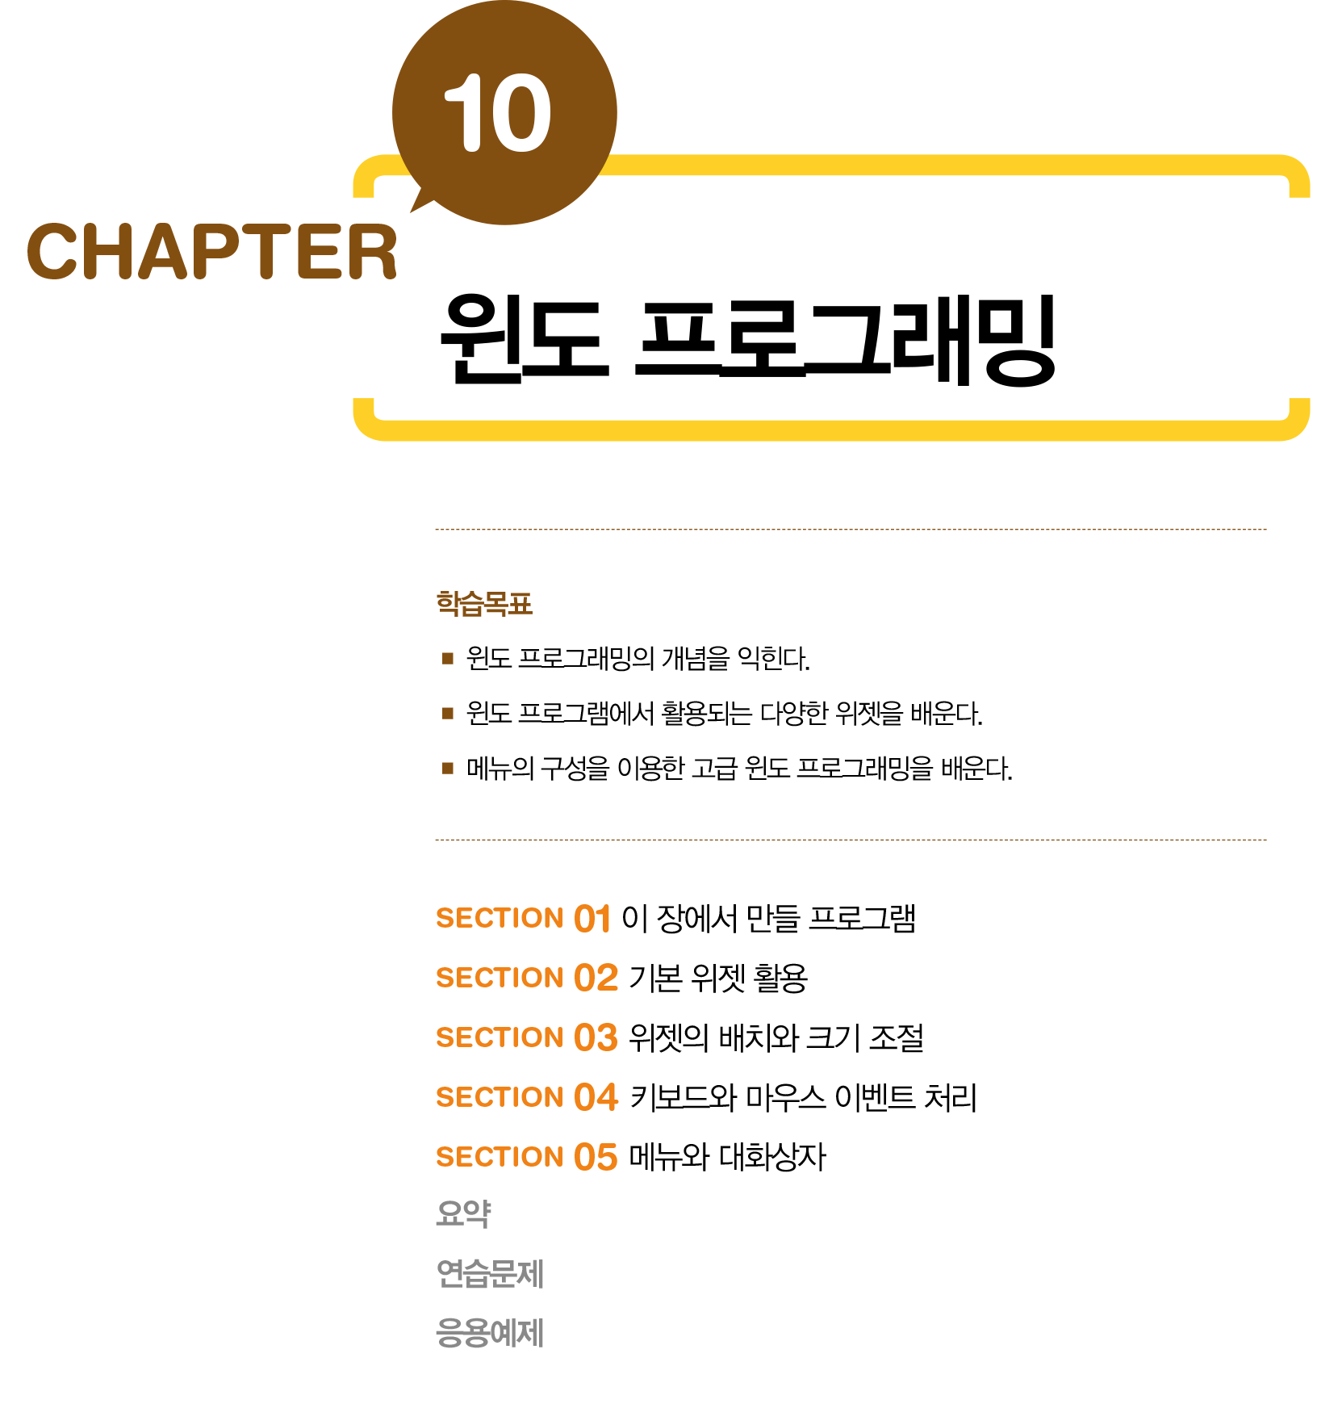

Slide 3
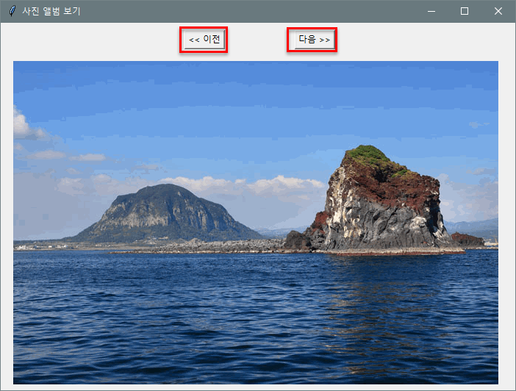
Section 01 이 장에서 만들 프로그램
[프로그램 1] 사진 앨범

Slide 4
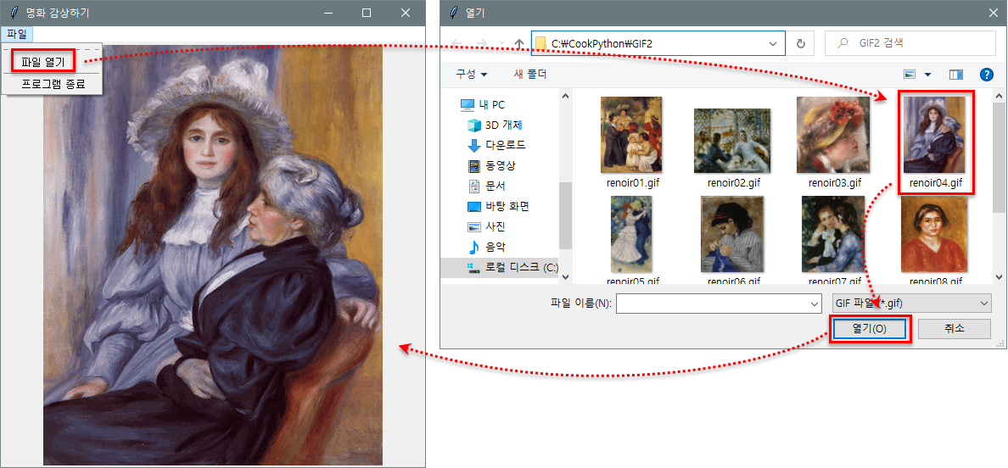
Section 01 이 장에서 만들 프로그램
[프로그램 2] 명화 감상

Slide 5
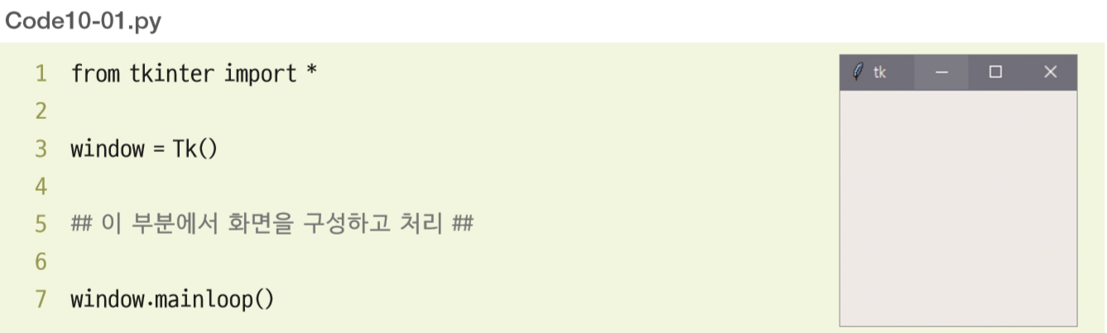
Section 02 기본 위젯 활용
기본 윈도창의 구성
위젯(Widget) : 윈도창에 나올 수 있는 문자, 버튼, 체크박스, 라디오버튼 등을 의미
Tip • tkinter 는 TK Interface의 약어. Tk는 Tcl/Tk라는 전통적인 GUI 인터페이스 윈도, 리눅스, 맥 등에서 모두 동일한 코드로 사용 가능

Slide 6
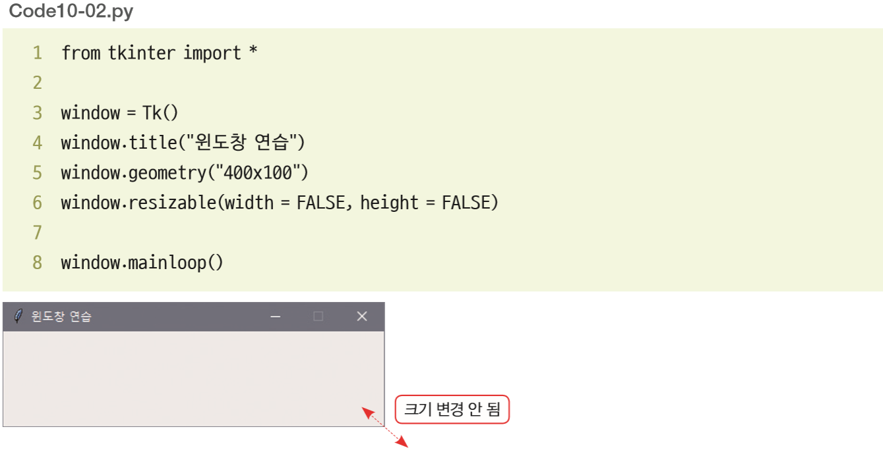
Section 02 기본 위젯 활용
윈도창 조절

Slide 7
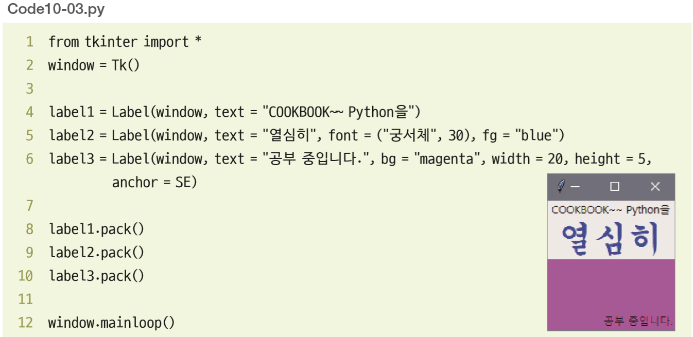
Section 02 기본 위젯 활용
레이블
레이블(Label) : 문자를 표현할 수 있는 위젯

Slide 8
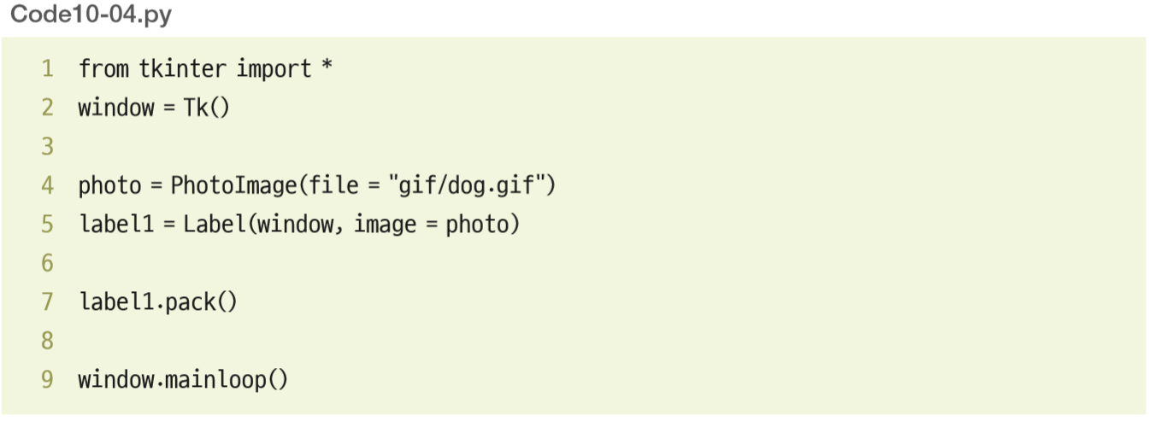
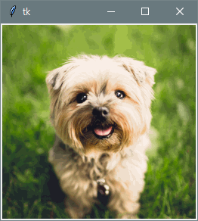
Section 02 기본 위젯 활용
레이블에 글자 대신 이미지 넣기
PhotoImage()는 GIF 파일만 지원, JPEG나 BMP 등은 지원하지 않음

Slide 9
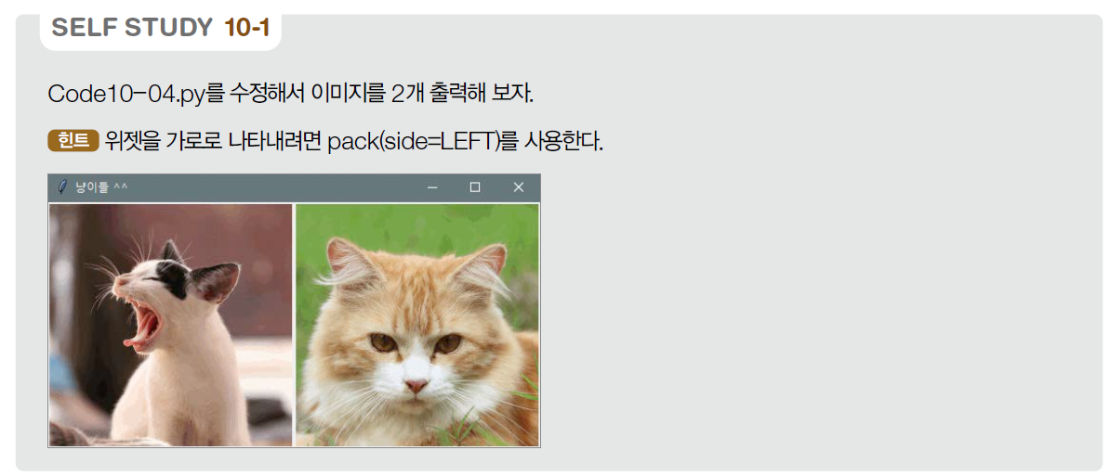
Section 02 기본 위젯 활용

Slide 10
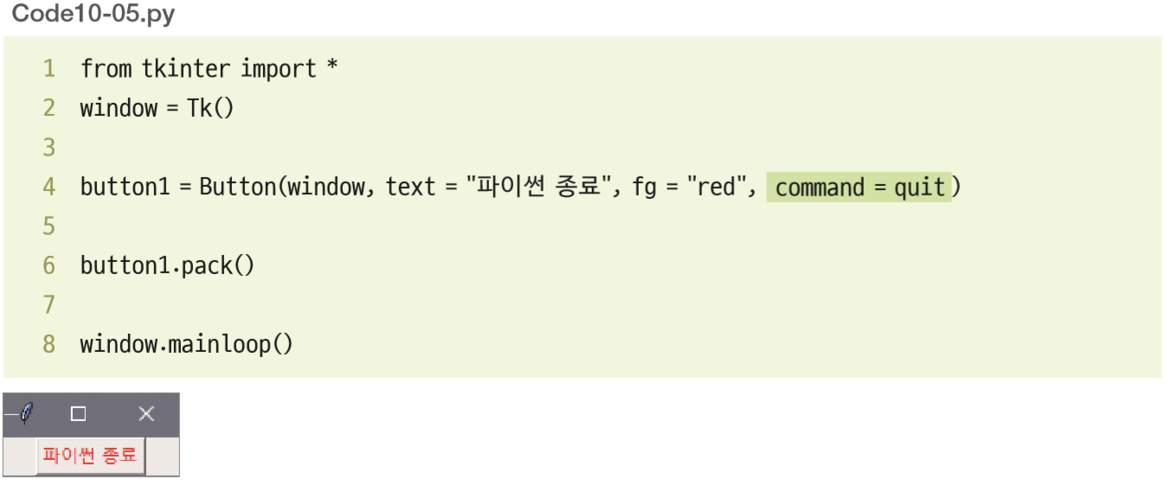
Section 02 기본 위젯 활용
버튼
버튼(Button) : 마우스로 클릭하면 눌리는 효과와 함께 지정한 작업 실행
예: 버튼을 누르면 파이썬 IDLE이 종료되는 코드

Slide 11
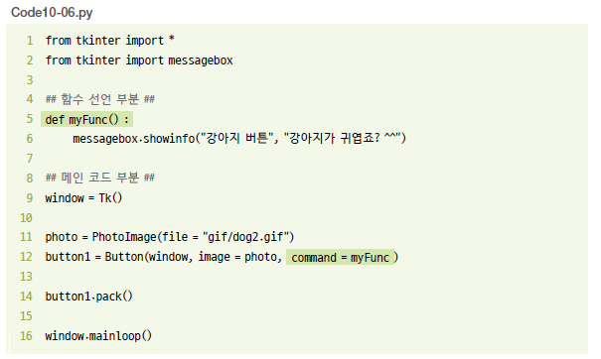
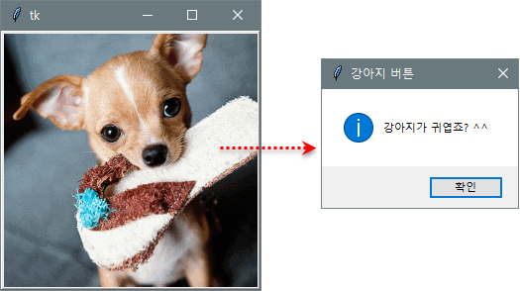
Section 02 기본 위젯 활용
예: 이미지 버튼을 누르면 간단한 메시지창이 나오는 코드

Slide 12
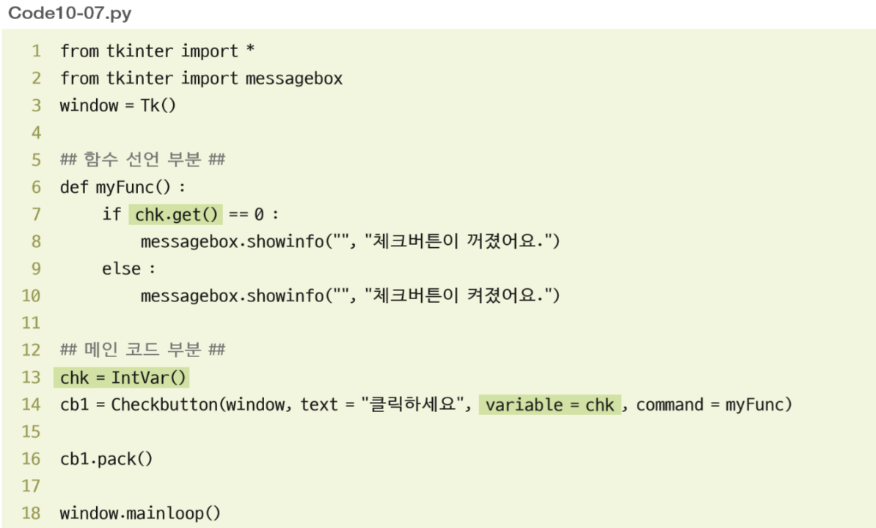
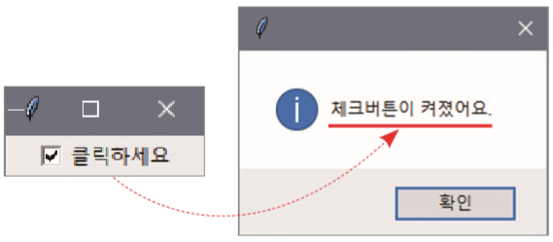
Section 02 기본 위젯 활용
체크버튼
체크버튼(Checkbutton) : 켜고 끄는 데 사용하는 위젯
예 : 체크버튼을 켜거나 끄면 메시지창이 열리게 하는 코드

Slide 13
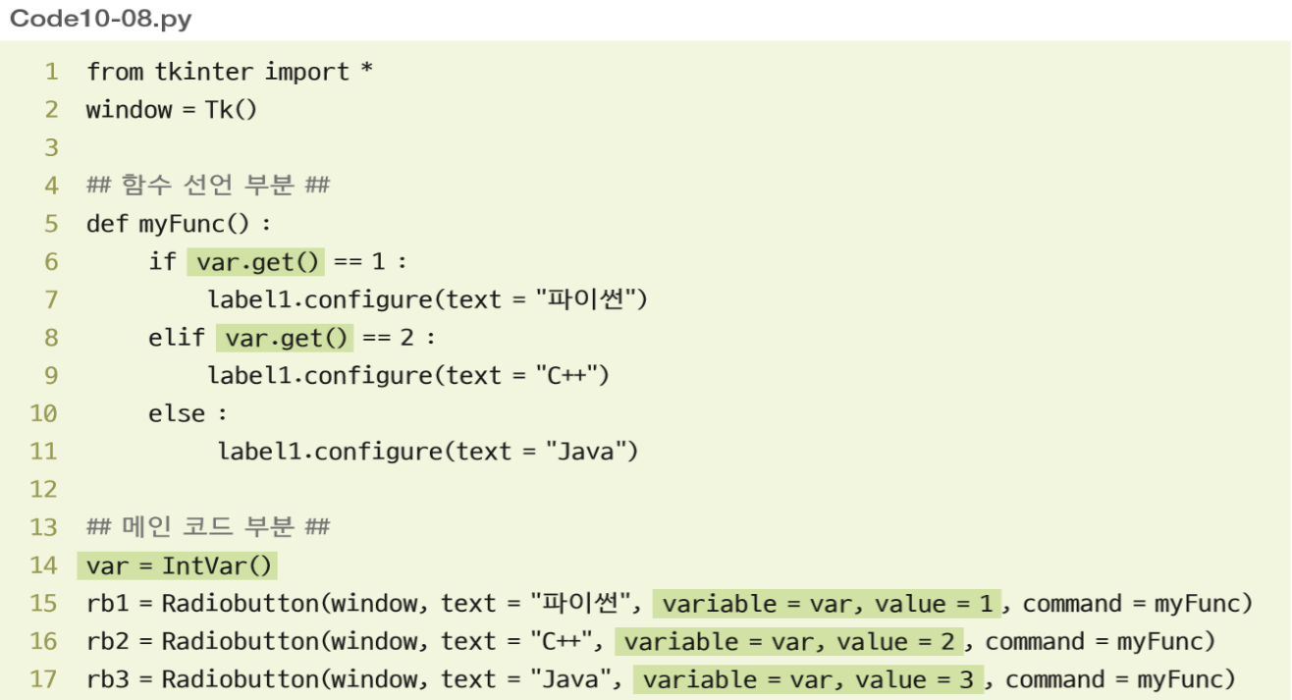
Section 02 기본 위젯 활용
라디오버튼
라디오버튼(Radiobutton) : 여러 개 중에서 하나를 선택하는 데 사용하는 위젯

Slide 14
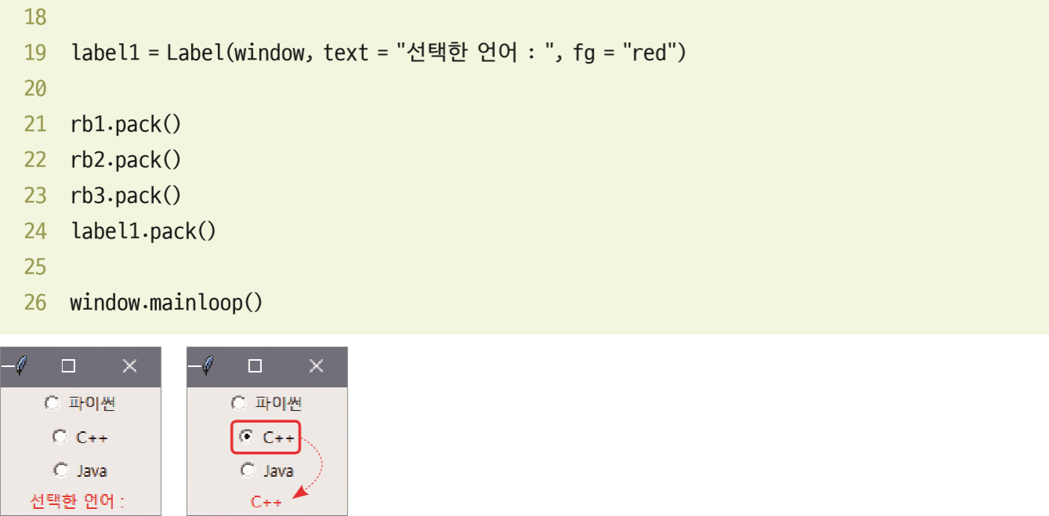
Section 02 기본 위젯 활용

Slide 15
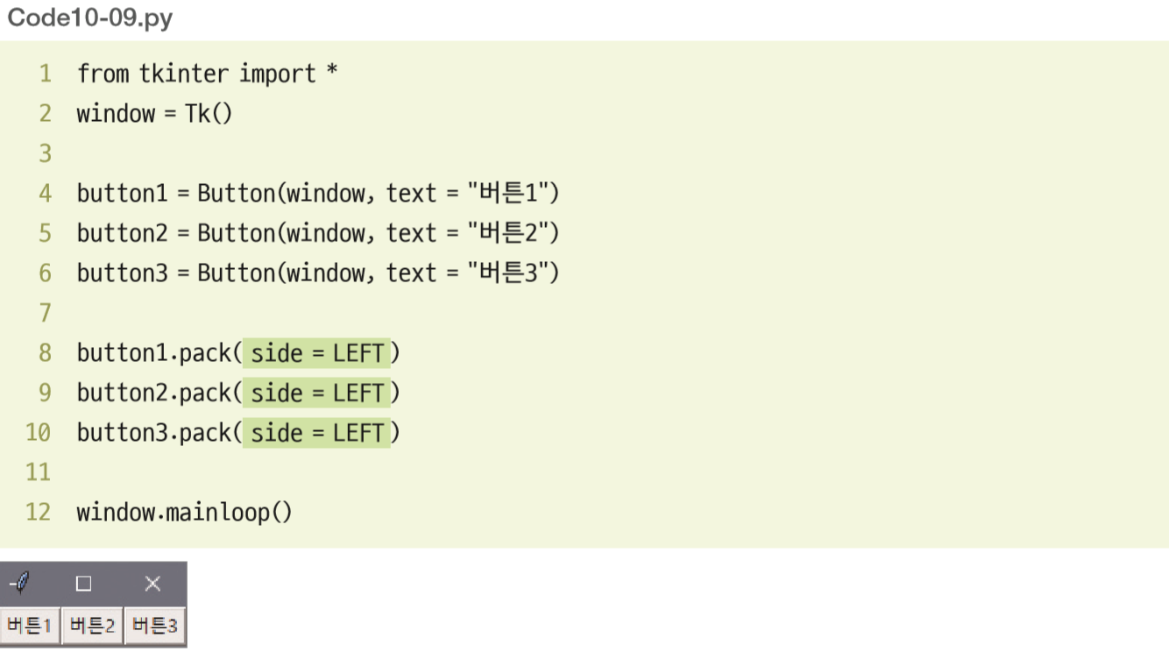
Section 03 위젯의 배치와 크기 조절
수평 정렬
수평으로 정렬하는 방법 : pack() 함수의 옵션 중 side=LEFT, RIGHT

Slide 16
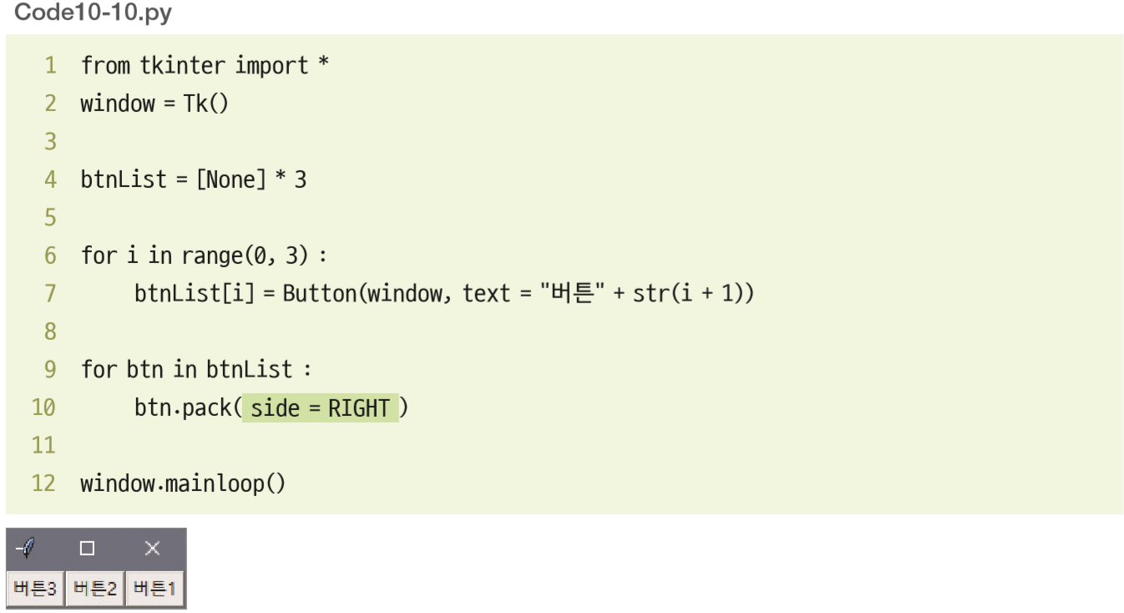
Section 03 위젯의 배치와 크기 조절
리스트와 for 문 활용

Slide 17
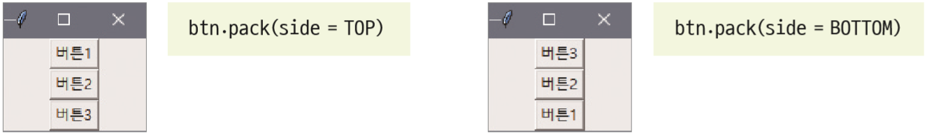
Section 03 위젯의 배치와 크기 조절
수직 정렬
pack() 함수의 옵션 중 수직으로 정렬하는 방법 : side=TOP, BOTTOM
Code10-10.py 의 10행을 다음과 같이 변경하고 실행

Slide 18
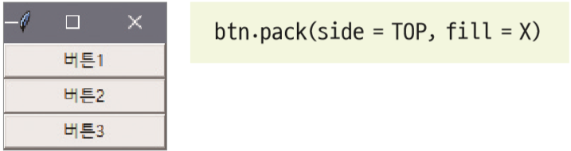
Section 03 위젯의 배치와 크기 조절
폭 조정
pack() 함수의 옵션 중에서 윈도창 폭에 맞추는 방법 : fill=X이다.
Code10-10.py의 10행을 다음과 같이 변경하고 실행

Slide 19
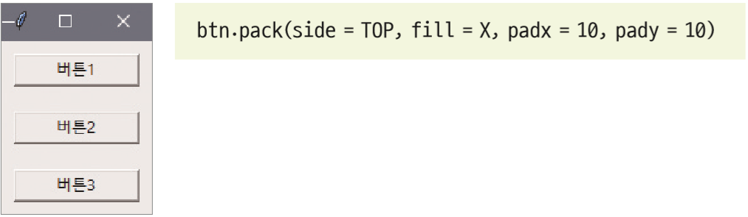
Section 03 위젯의 배치와 크기 조절
위젯 사이의 여백 조절
pack() 함수의 옵션 중에서 위젯 사이에 여백 주는 방법 : padx=픽셀값 또는 pady=픽셀값
Code10-10.py의 10행을 다음과 같이 변경하고 실행

Slide 20

Section 03 위젯의 배치와 크기 조절
위젯 내부의 여백 조절
pack() 함수의 옵션 중에서 위젯 내부에 여백 주는 방법 : ipadx=픽셀값 또는 ipady=픽셀값
Code10-10.py의 10행을 다음과 같이 변경하고 실행

Slide 21

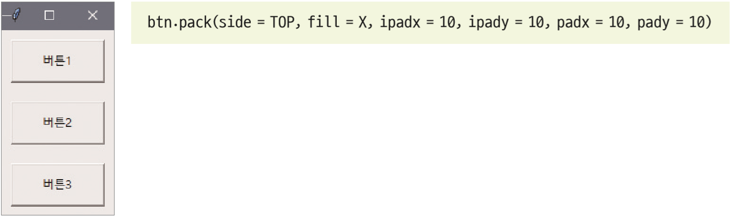
Section 03 위젯의 배치와 크기 조절
위젯 내부의 여백 조절
pack() 함수의 옵션 중에서 위젯 내부에 여백 주는 방법 : ipadx=픽셀값 또는 ipady=픽셀값
Code10-10.py의 10행을 다음과 같이 변경하고 실행
위젯 내부와 외부에 모두 여백

Slide 22
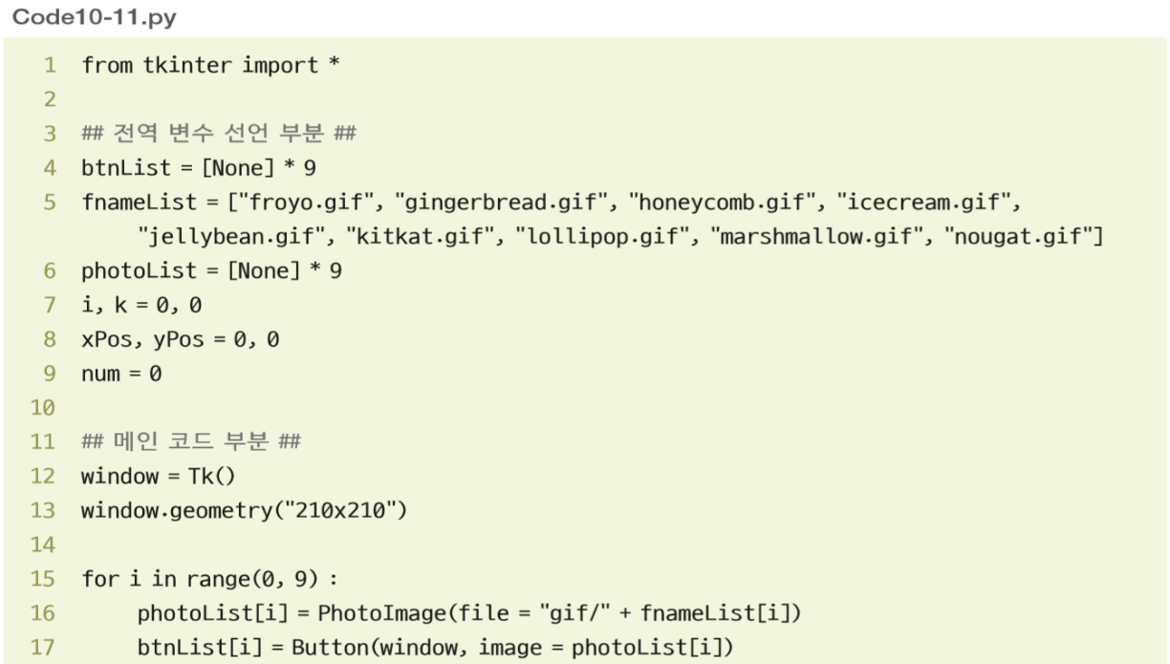
Section 03 위젯의 배치와 크기 조절
고정 위치에 배치
위젯을 고정 위치에 배치하려면 pack() 대신 place() 함수 사용
그림 9개를 2차원으로 배치하는 코드

Slide 23
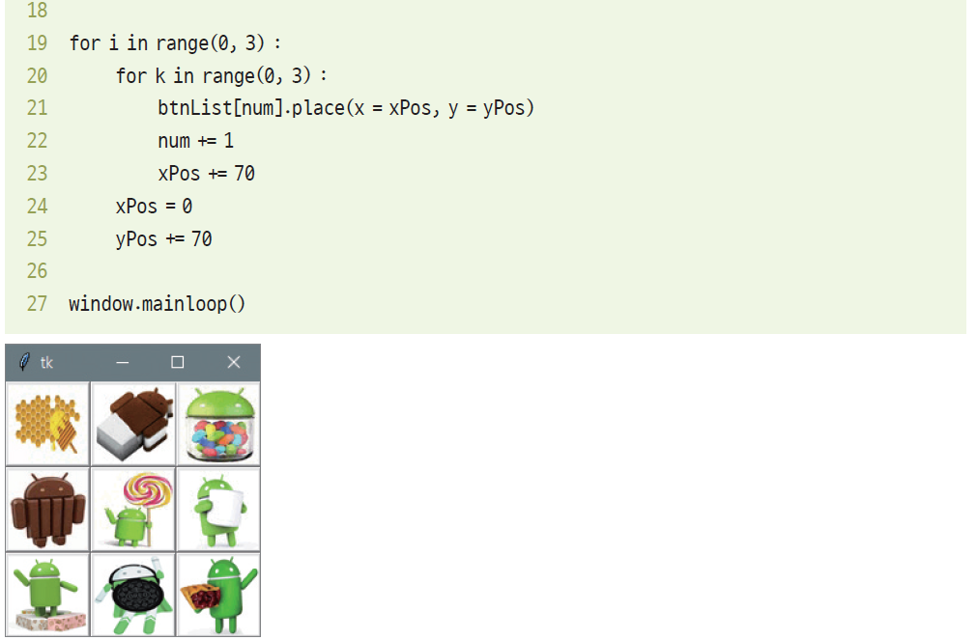
Section 03 위젯의 배치와 크기 조절

Slide 24
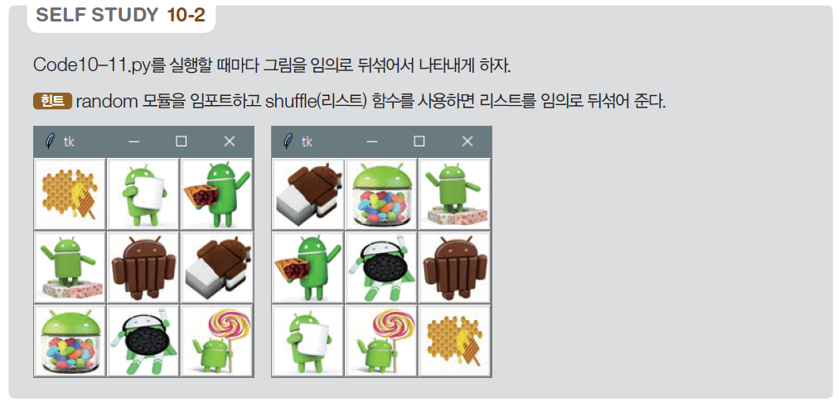
Section 03 위젯의 배치와 크기 조절

Slide 25
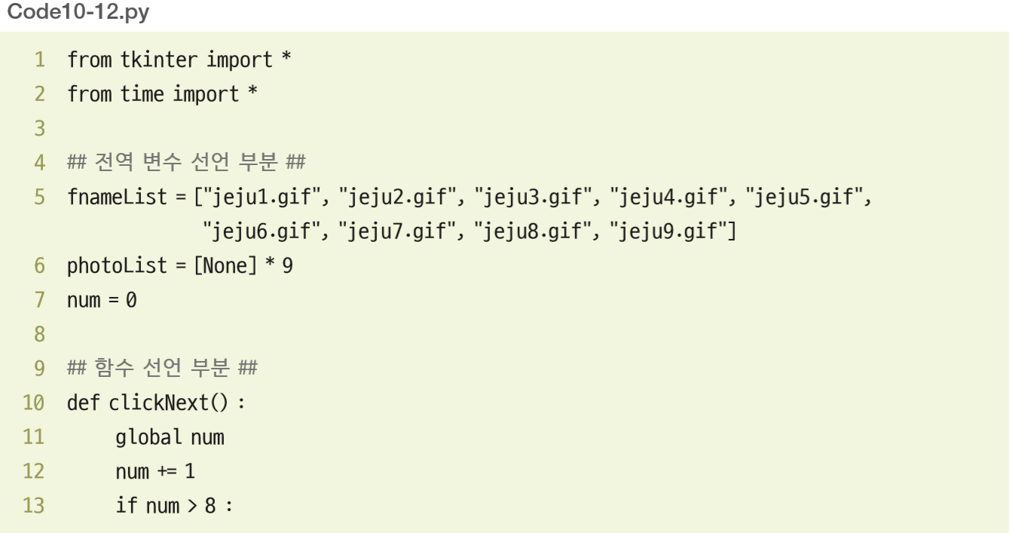
Section 03 위젯의 배치와 크기 조절
[프로그램 1]의 완성
<이전> 버튼이나 <다음> 버튼을 누르면 사진들을 표시하는 사진 앨범 프로그램

Slide 26
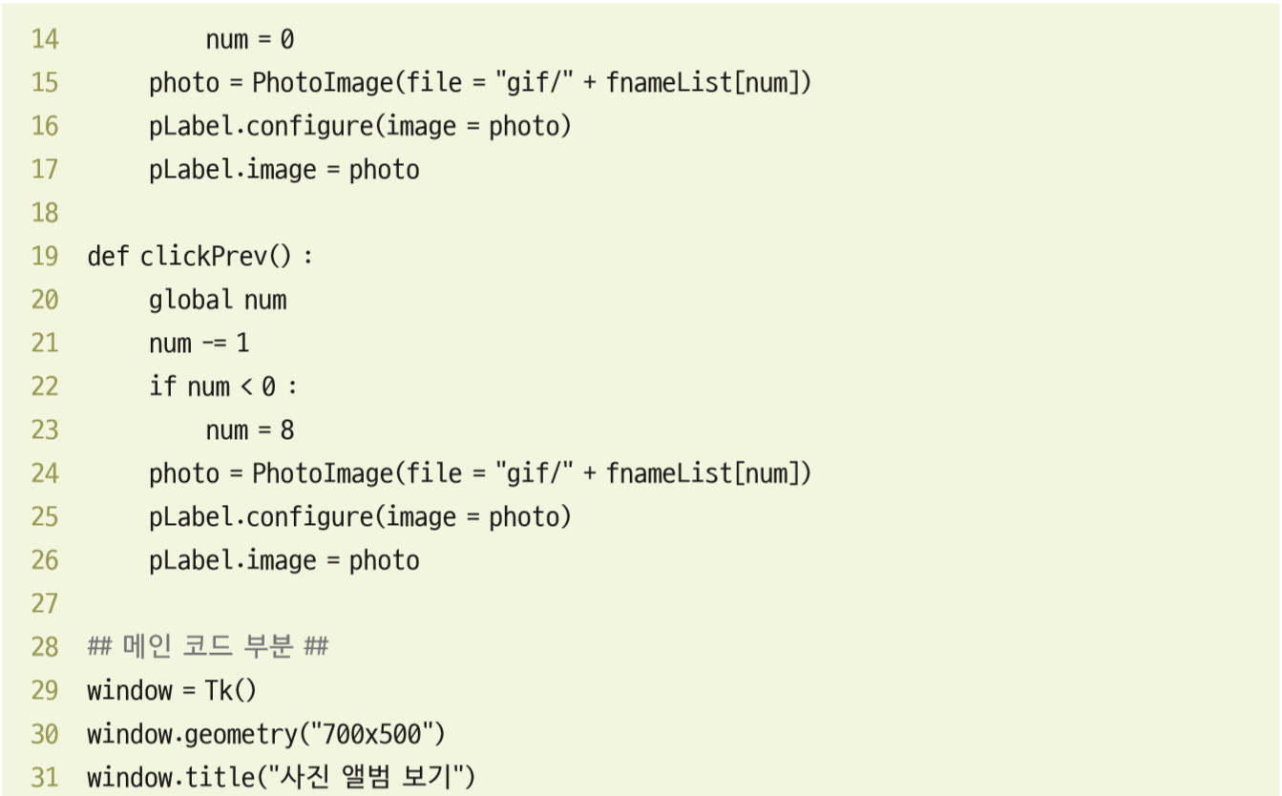
Section 03 위젯의 배치와 크기 조절

Slide 27
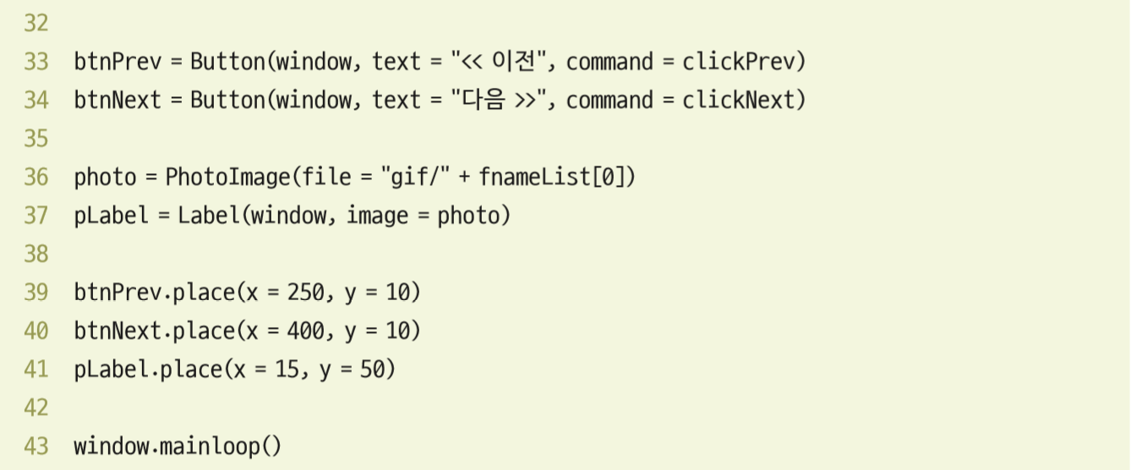
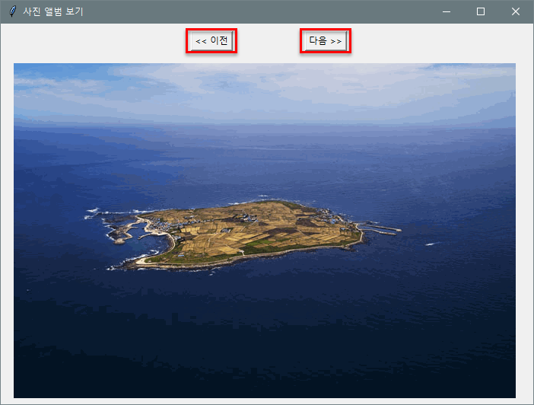
Section 03 위젯의 배치와 크기 조절

Slide 28
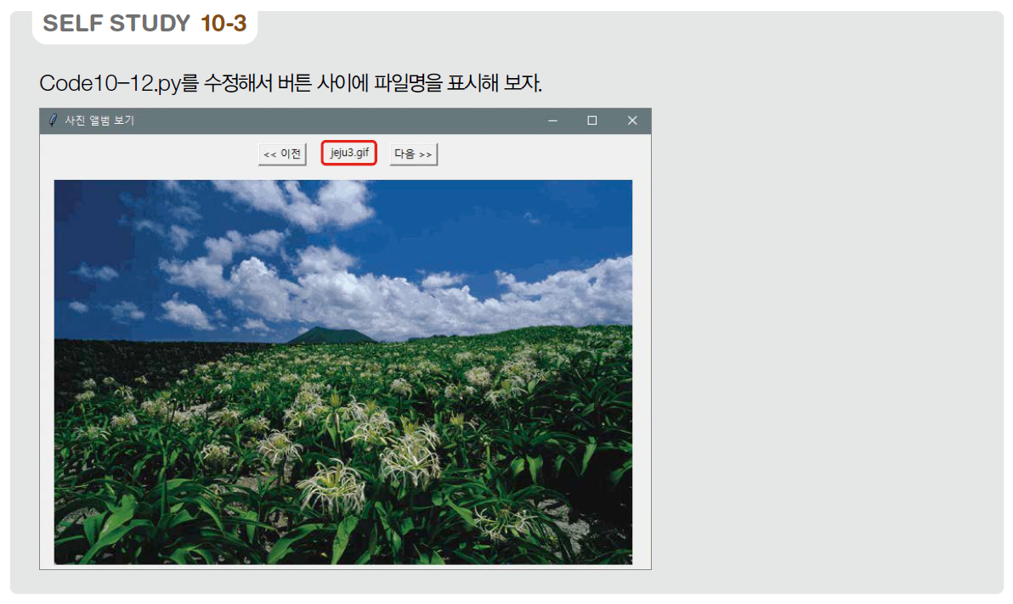
Section 03 위젯의 배치와 크기 조절

Slide 29
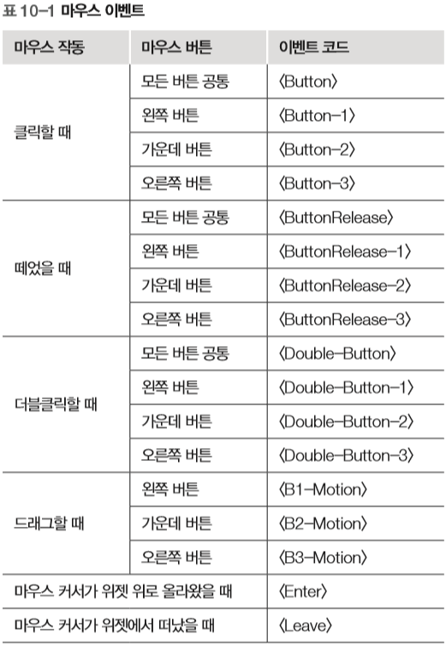
Section 04 키보드와 마우스 이벤트 처리
마우스 이벤트 기본 처리

Slide 30
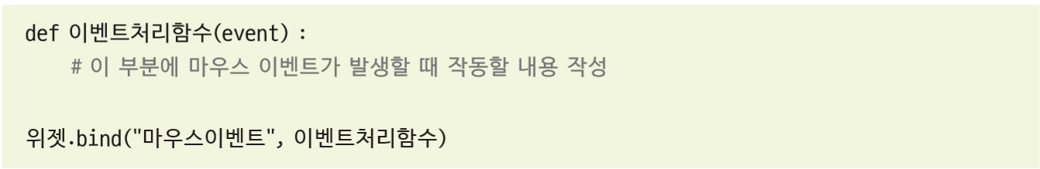
Section 04 키보드와 마우스 이벤트 처리
마우스 이벤트가 처리 형식

Slide 31
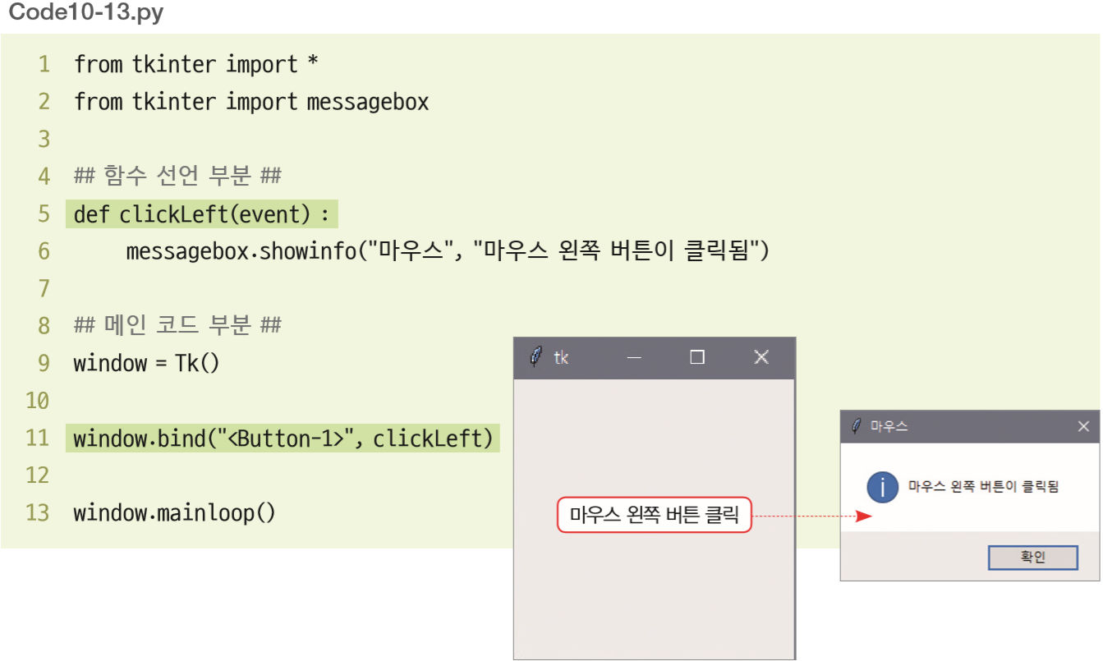
Section 04 키보드와 마우스 이벤트 처리
마우스 왼쪽 버튼을 클릭했을 때 처리하는 방법

Slide 32
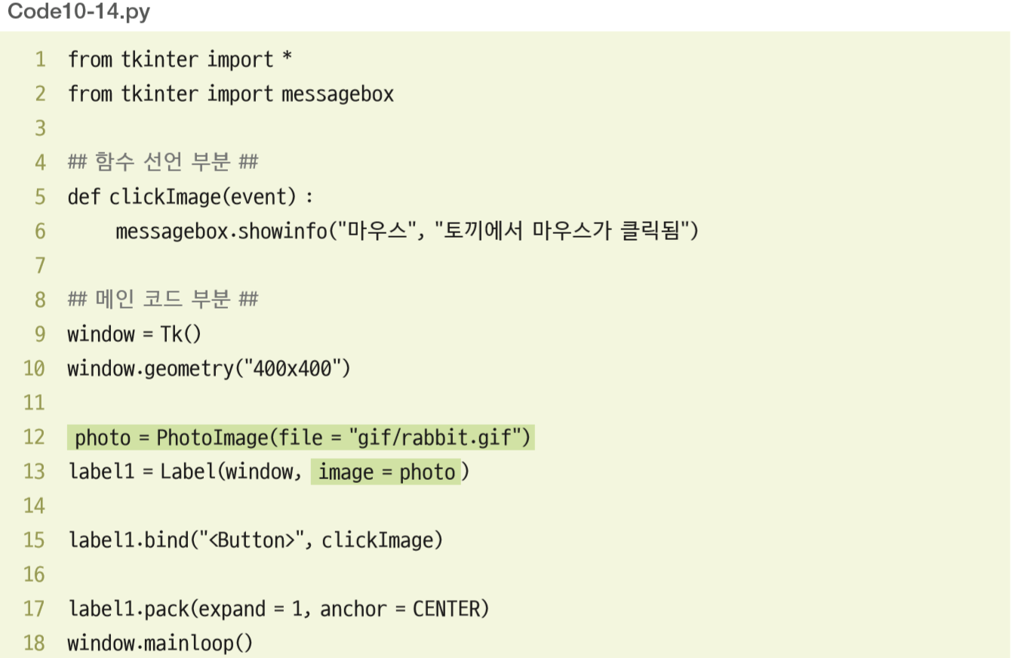
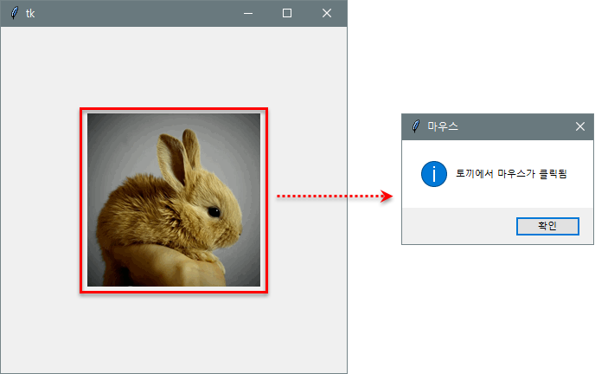
Section 04 키보드와 마우스 이벤트 처리
지정된 위젯을 클릭했을 때 다른 함수 호출

Slide 33
Section 04 키보드와 마우스 이벤트 처리
지정된 위젯을 클릭했을 때 다른 함수 호출

Slide 34
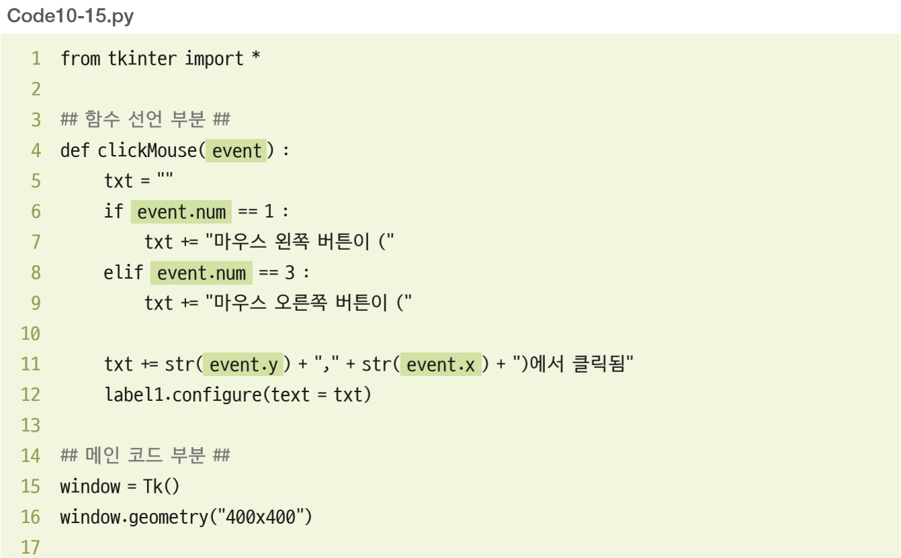
Section 04 키보드와 마우스 이벤트 처리
event 매개변수를 활용한 마우스 이벤트 처리
마우스를 클릭할 때마다 어떤 마우스가 클릭되었는지 보여 주고 클릭한 좌표 출력

Slide 35
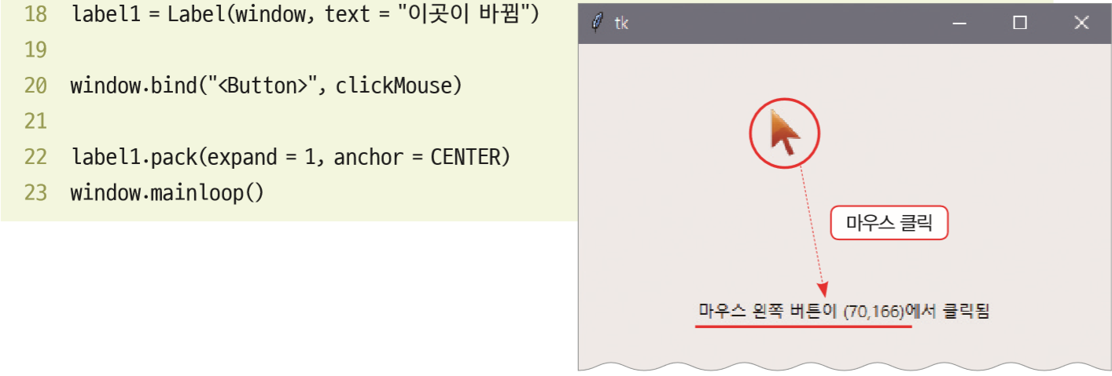
Section 04 키보드와 마우스 이벤트 처리

Slide 36
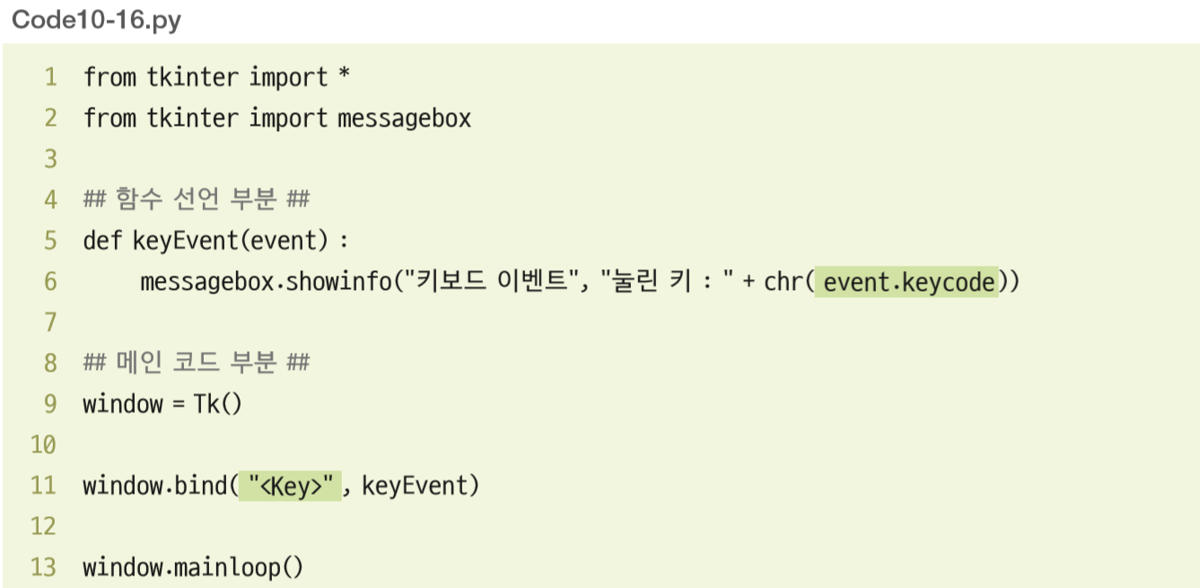
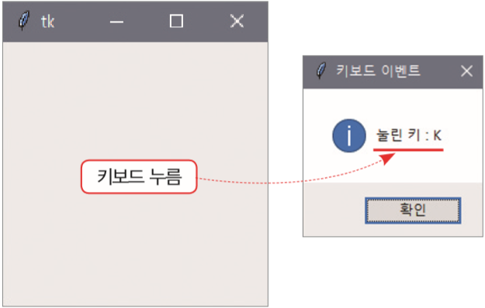
Section 04 키보드와 마우스 이벤트 처리
키보드 이벤트 기본 처리
키보드 이벤트는 위젯에서 키보드가 눌리면 발생

Slide 37
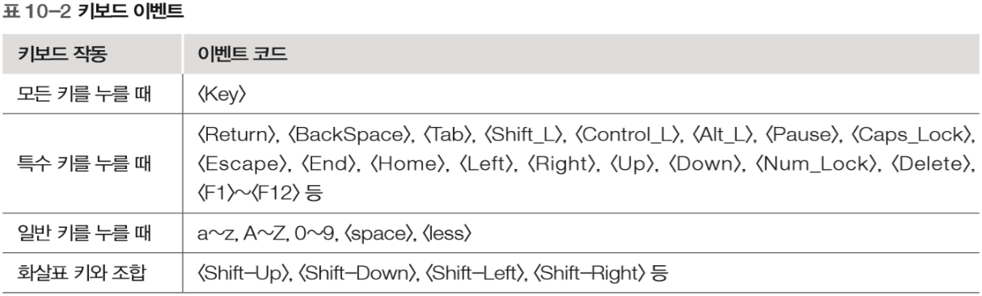
Section 04 키보드와 마우스 이벤트 처리
키보드 이벤트
Enter 를 처리하려면 Code10-16.py에서는 11행의 <Key> 대신 <Return>을 사용
대·소문자 등도 구분해서 처리 가능
소문자 r 은 11행의 <Key> 대신에 r을 사용해 처리
일반 키를 누를 때 주의할 점은 SpaceBar 는 <Space>로, < 는 <less>로 사용

Slide 38
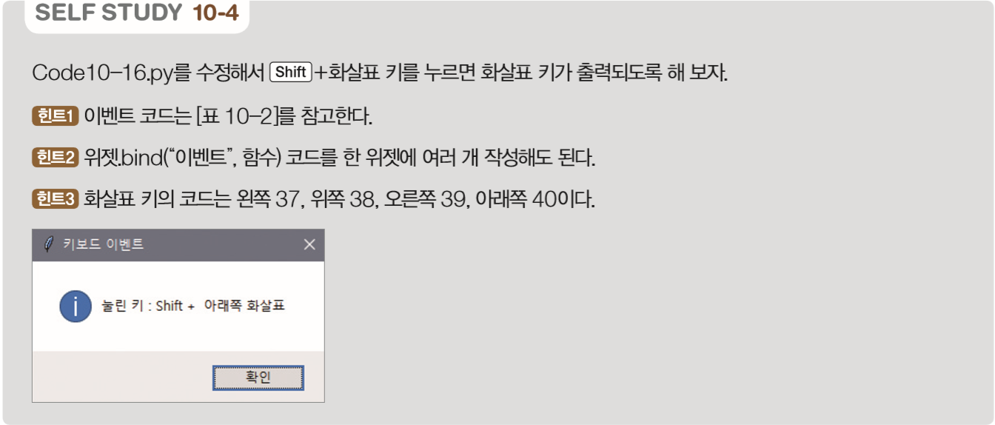
Section 04 키보드와 마우스 이벤트 처리

Slide 39
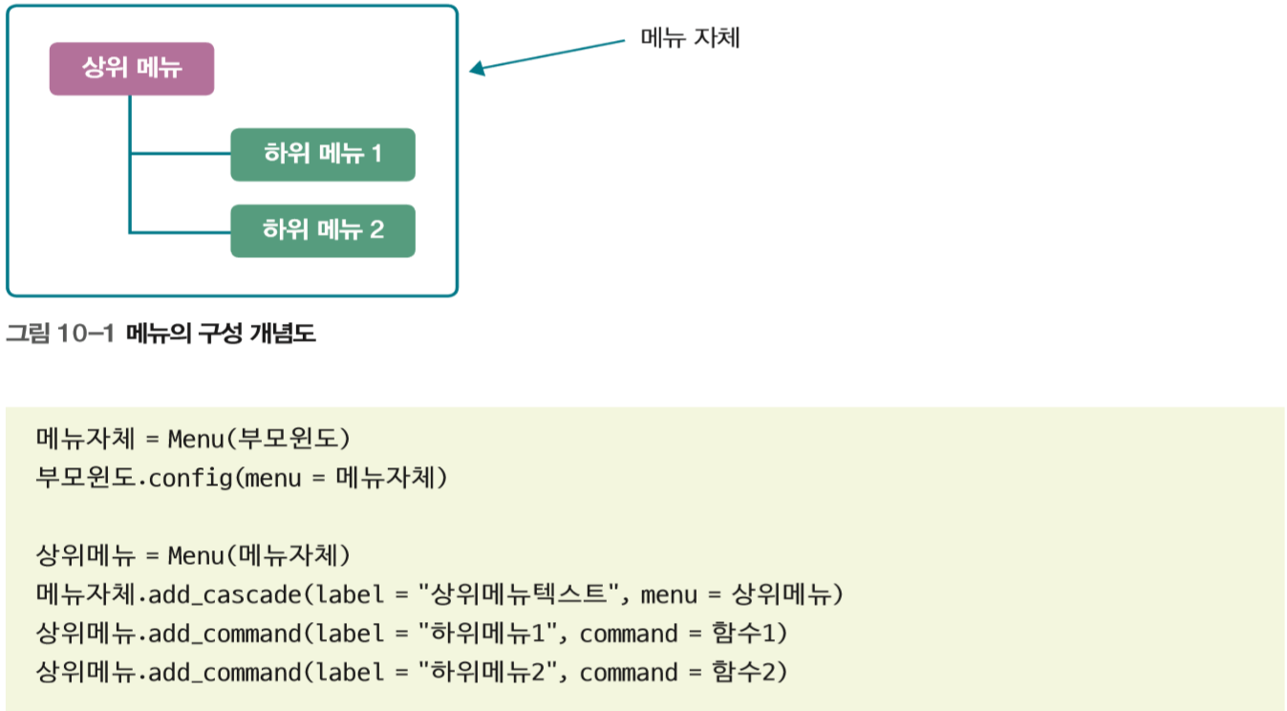
Section 05 메뉴와 대화상자
메뉴의 생성
메뉴의 구성 개념과 형식

Slide 40
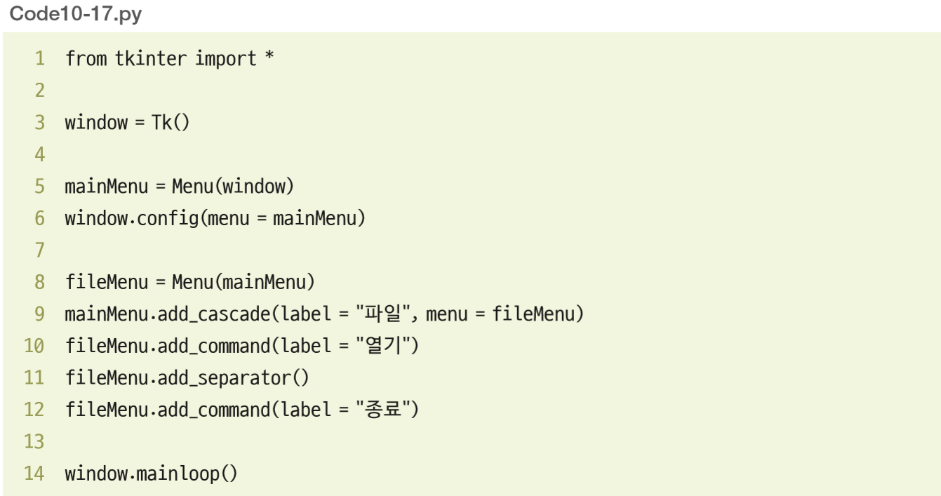
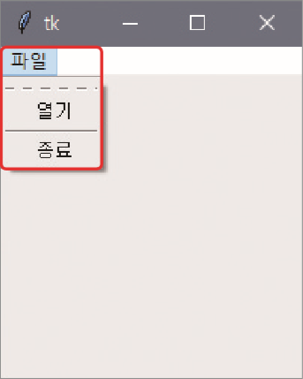
Section 05 메뉴와 대화상자
[파일] 메뉴 아래에 [열기]와 [종료] 하위 메뉴가 있는 코드

Slide 41
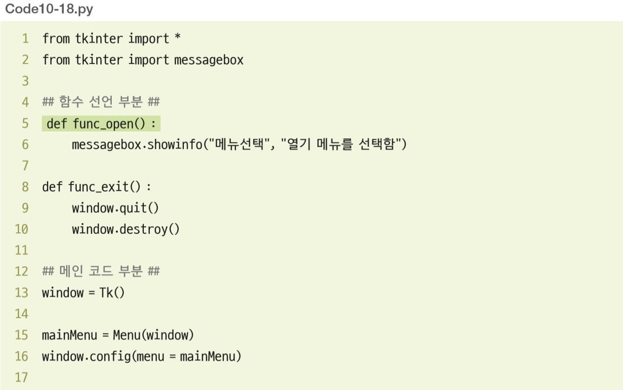
Section 05 메뉴와 대화상자
메뉴를 선택 하면 작동할 수 있도록 코드 추가

Slide 42
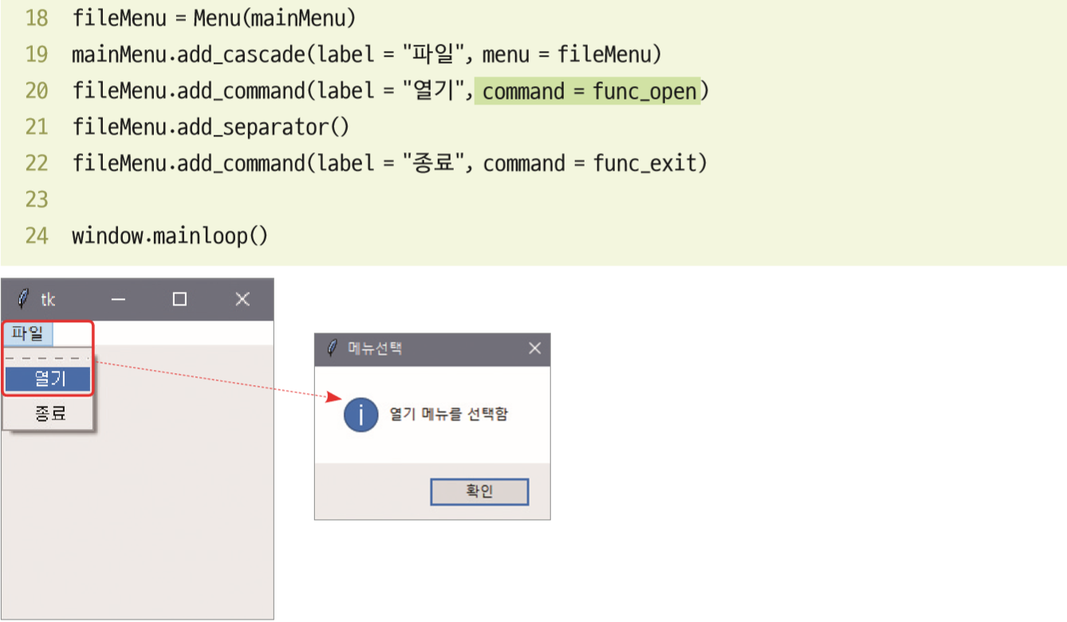
Section 05 메뉴와 대화상자

Slide 43
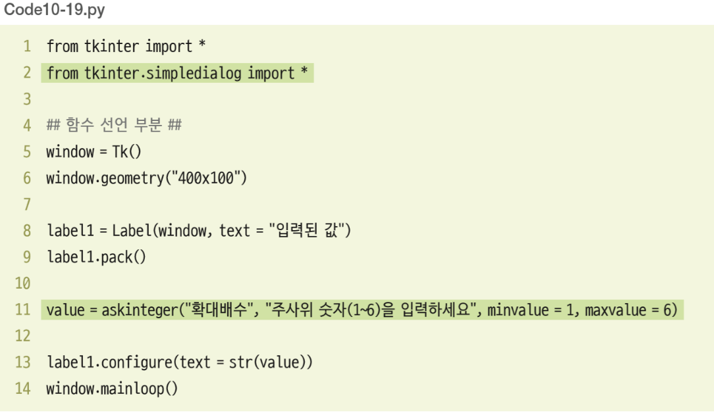
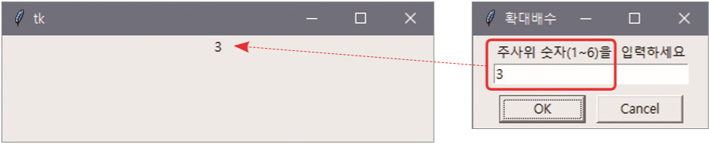
Section 05 메뉴와 대화상자
대화상자의 생성과 사용
tkinter.simpledialog 모듈을 임포트한 후 askinteger() 및 askstring() 등을 사용

Slide 44
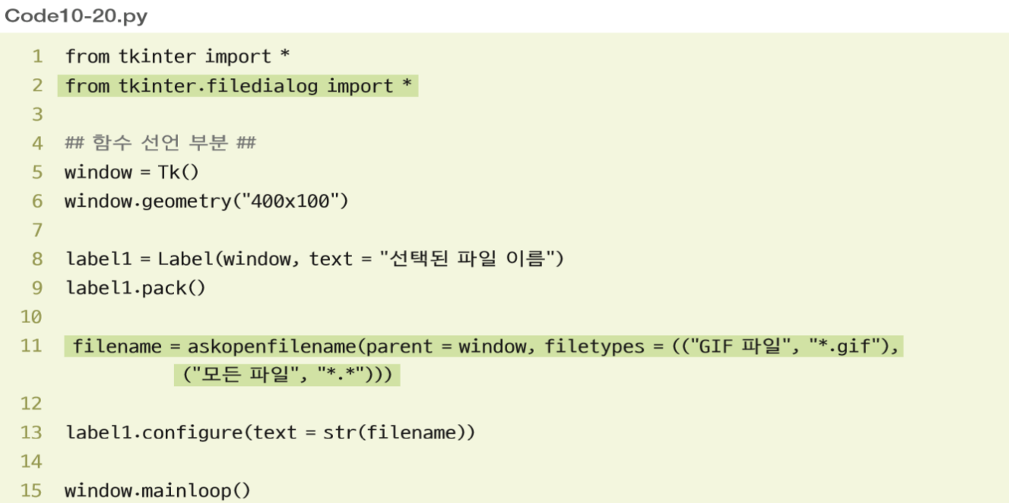
Section 05 메뉴와 대화상자
그림 파일인 GIF 파일을 선택하는 코드
Code10-20.py는 Code10-19.py의 2행과 11행만 변경

Slide 45

Section 05 메뉴와 대화상자

Slide 46

Section 05 메뉴와 대화상자
Code10-20.py의 11~13행 변경하고 실행

Slide 47

Section 05 메뉴와 대화상자
[프로그램 2]의 완성
메뉴 처리와 파일 처리가 핵심

Slide 48


Section 05 메뉴와 대화상자

